Slide 1
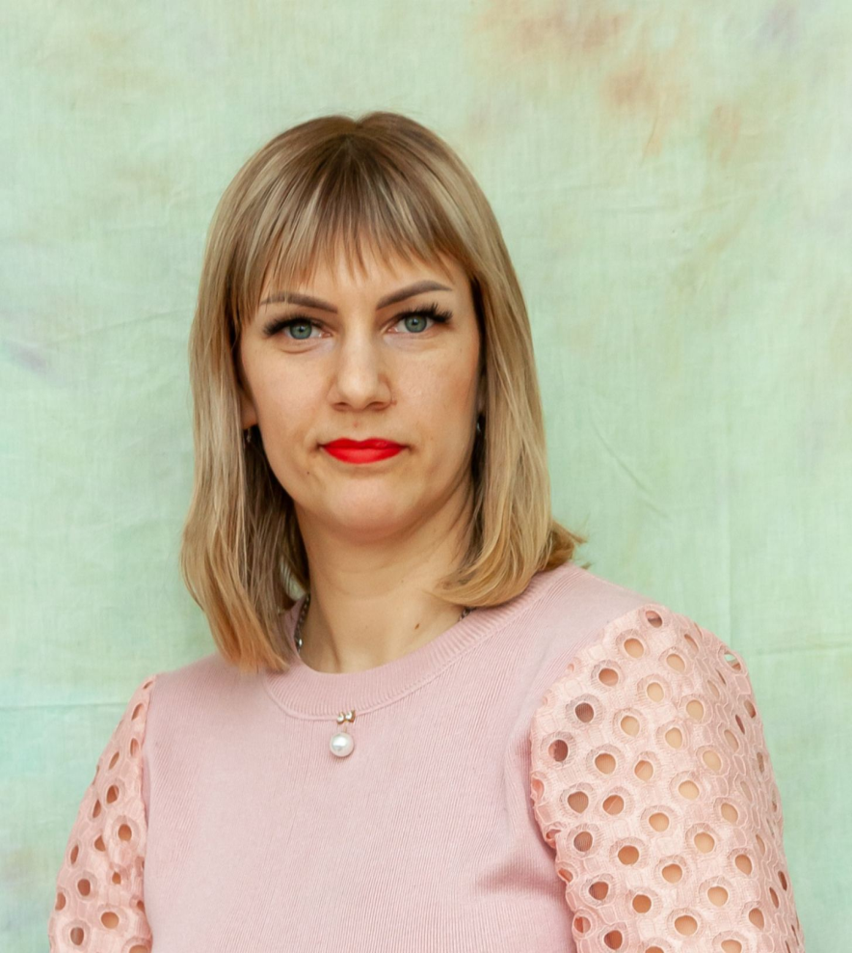
Педагогічне портфоліо
Хмельницький заклад дошкільної освіти №26 «Кульбабка»
Мендрик Наталія Леонідівна
Вихователь

Slide 2
Інформаційна картка
Дата народження: 9 вересня 1984 р.
Освіта: повна вища, педагогічна
Навчальний заклад, який закінчила: Хмельницька гуманітарно-педагогічна академія 2007 р.
Фах за дипломом :вчитель початкових класів та іноземної мови в початкових класах
Кваліфікаційна категорія: перша кваліфікаційна категорія
Атестація: 2019-2020 р.
Стаж педагогічної діяльності: 16 років
Стаж роботи на посаді: 6 років
Електронна адреса: nm.mendrik@gmail.com

Slide 3
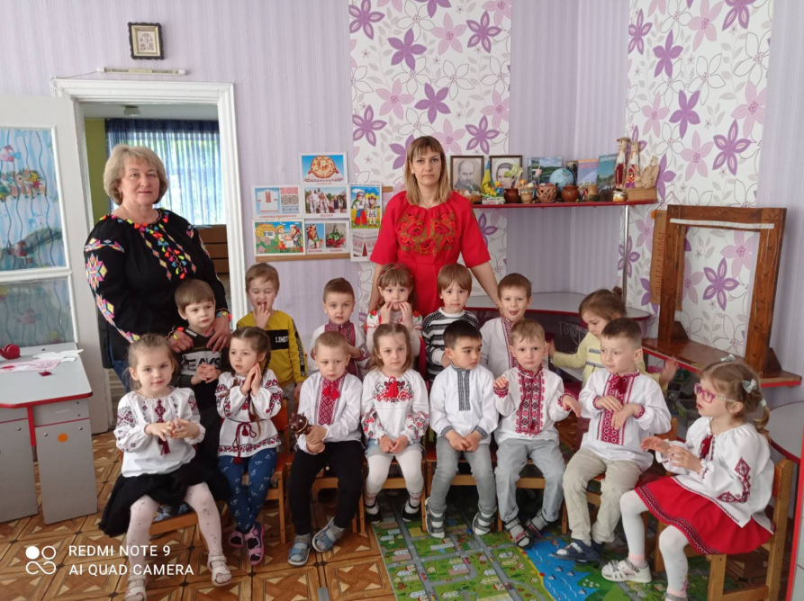
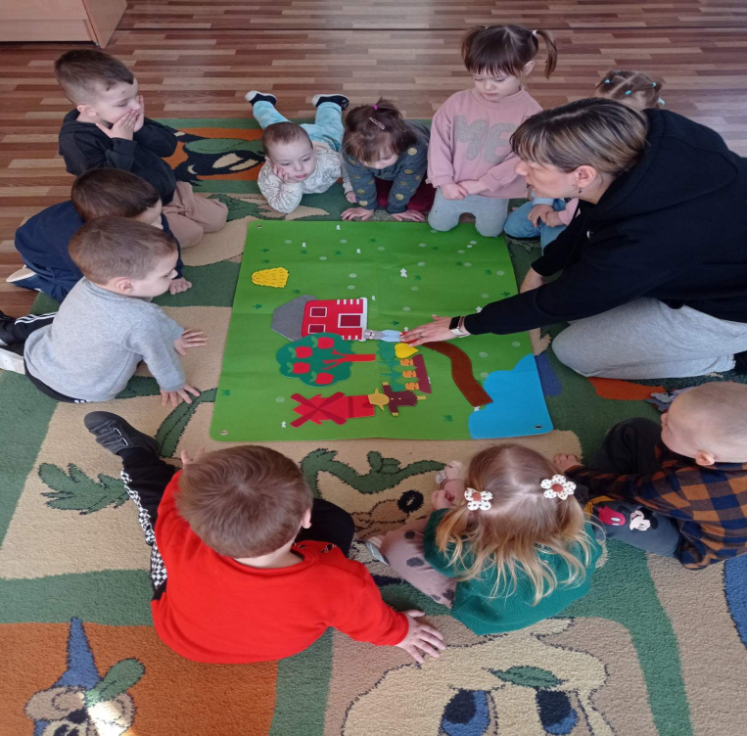
Вектор самоосвітньої діяльності: «Казка як засіб розвитку мовлення у дітей дошкільного віку»
Педагогічне кредо:
«Ми з тобою живемо і навчаємось разом»

Slide 4
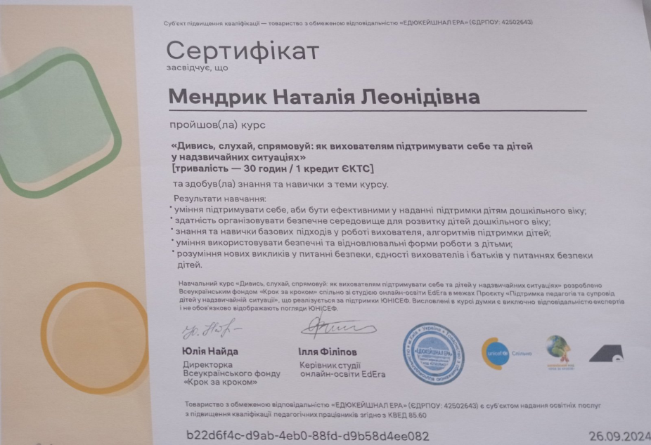
Підвищення кваліфікації

Slide 5
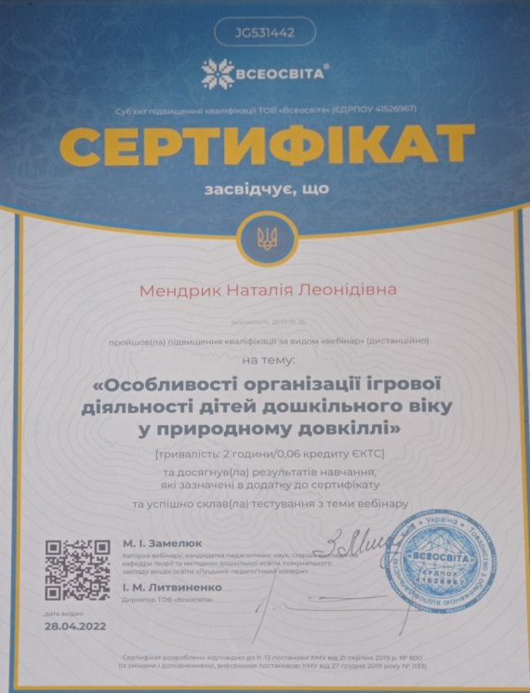
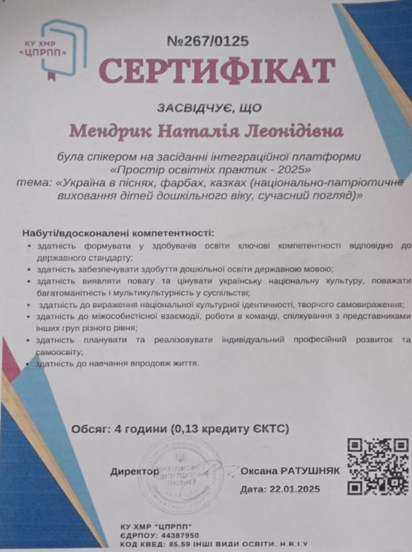
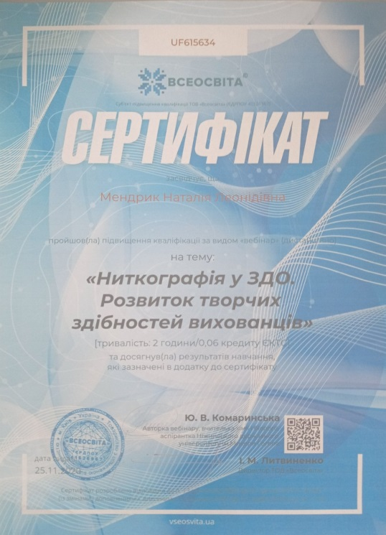
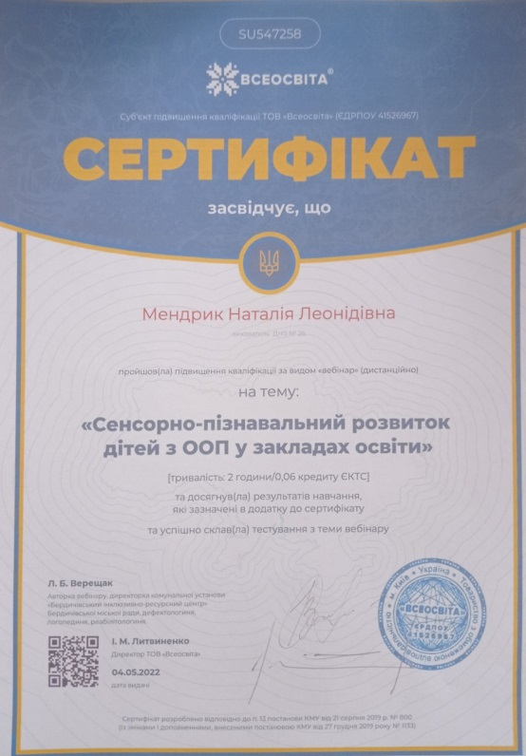
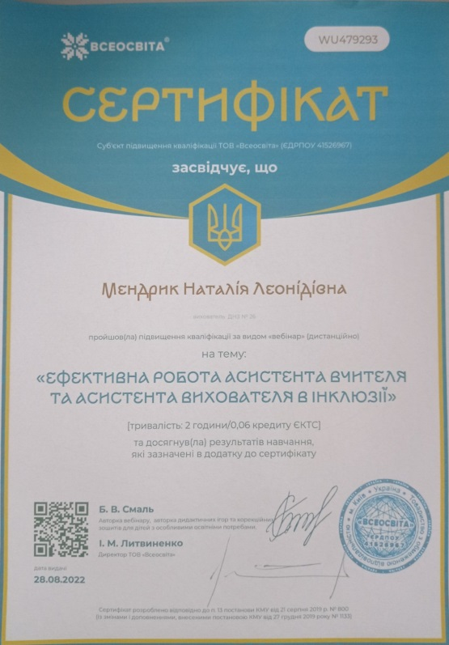
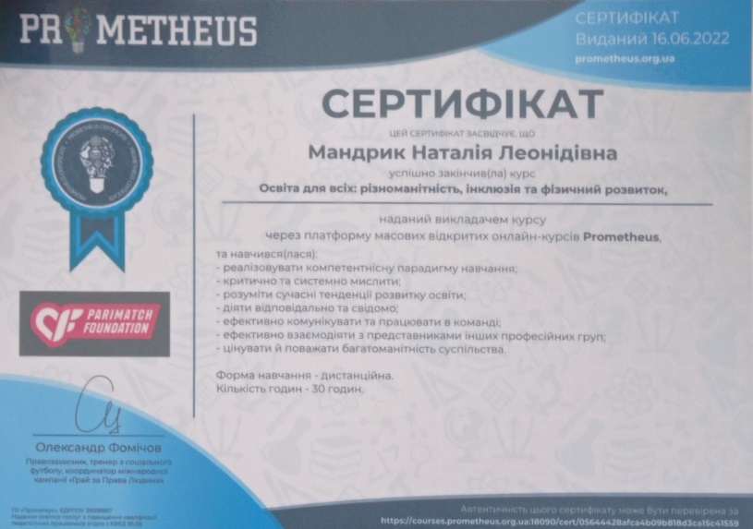

Slide 6
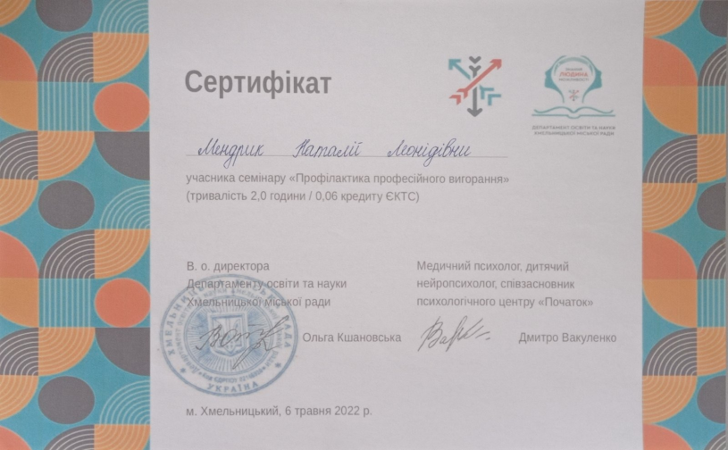
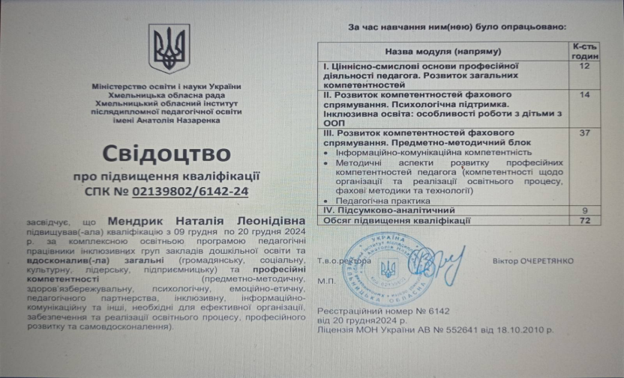
Загальна кількість годин: 208 годин

Slide 7
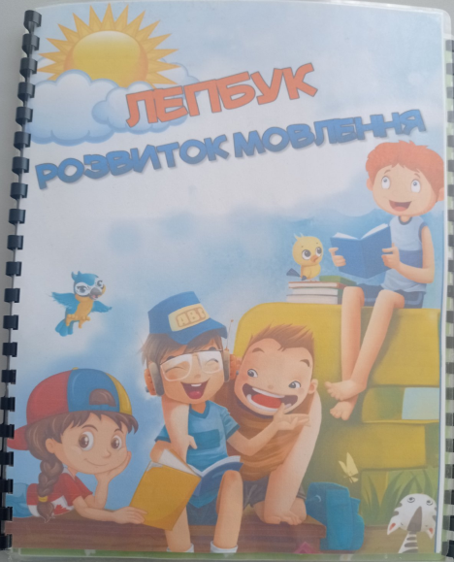
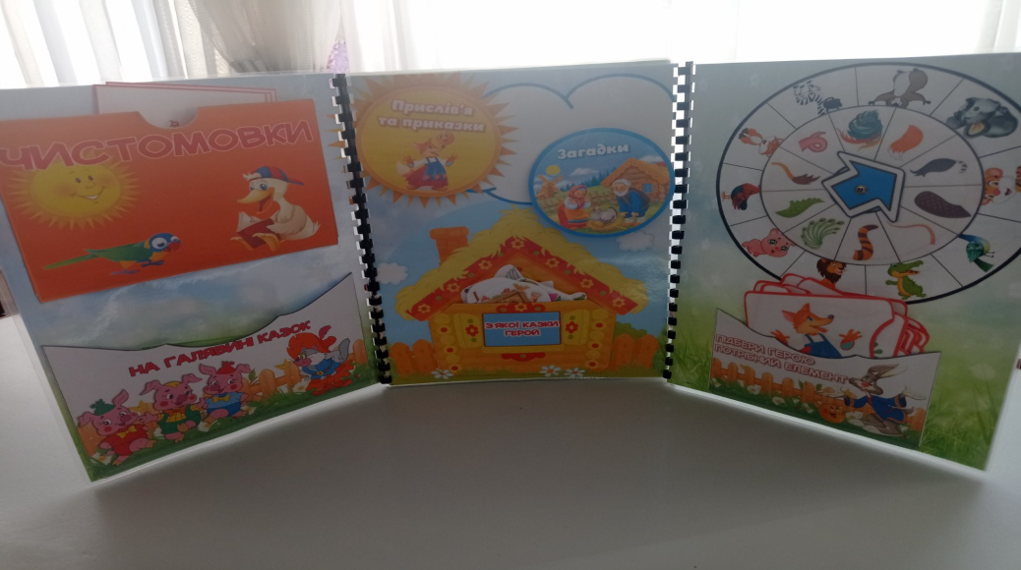
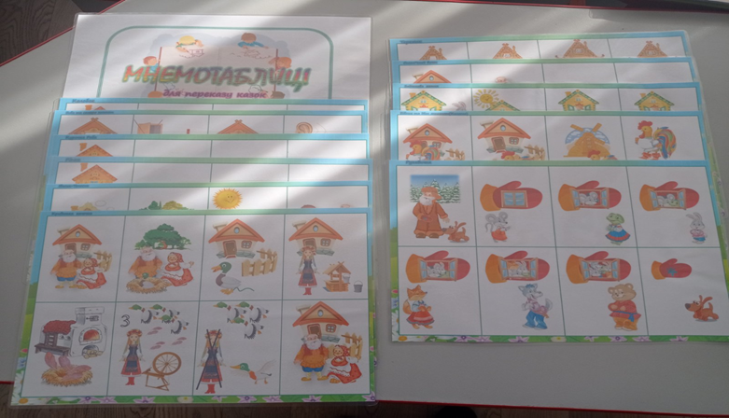
Напрацювання методичної, організаційно-педагогічної роботи
Лепбук «Розвиток мовлення за допомогою казки»
Використання мнемотаблиць для пераказу українських народних казок

Slide 8
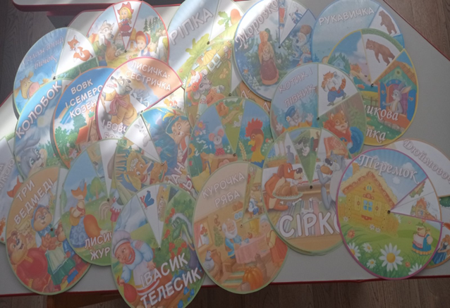
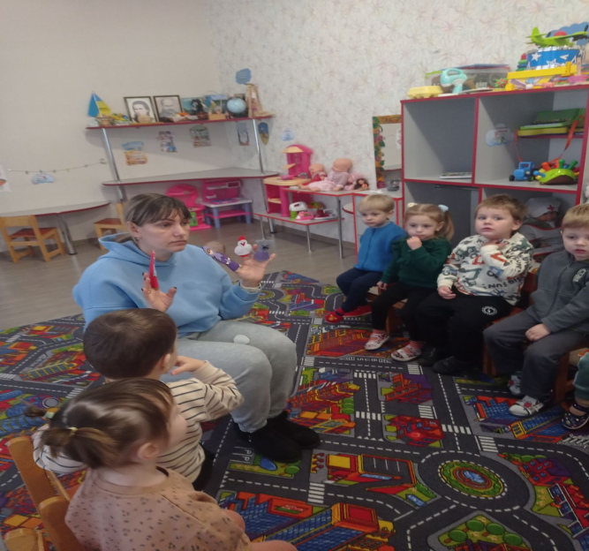
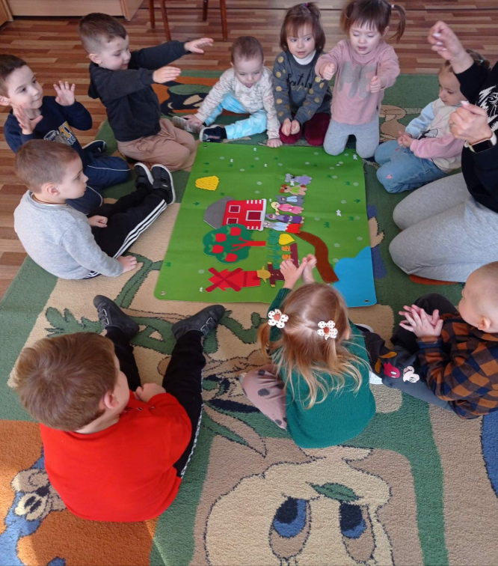
Круги Луллія за українськими народними казками для дошкільного віку. Формуємо ціннісні орієнтири за допомогою складання та переказування казок на морально-етичні теми.
Використання Повстяної дошки та Пальчикового театру для розвитку моторно – рухової, зорової та слухової координації дітей та формування вміння спілкуватися.

Slide 9
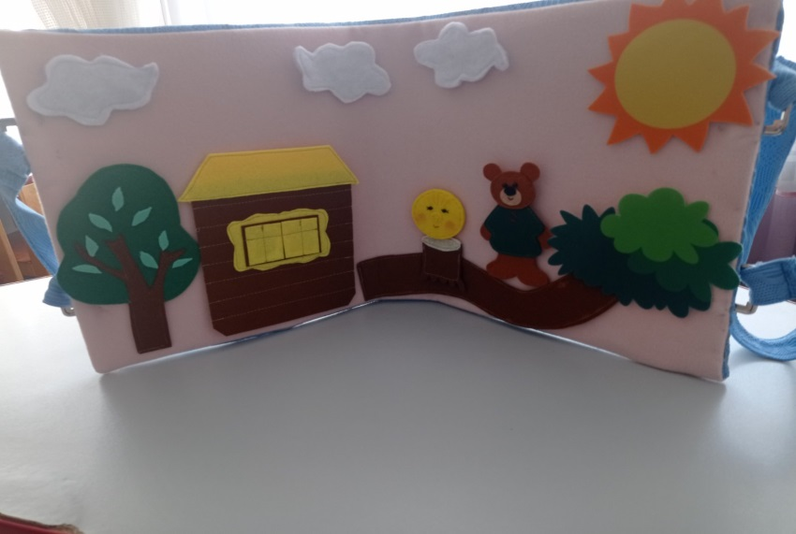
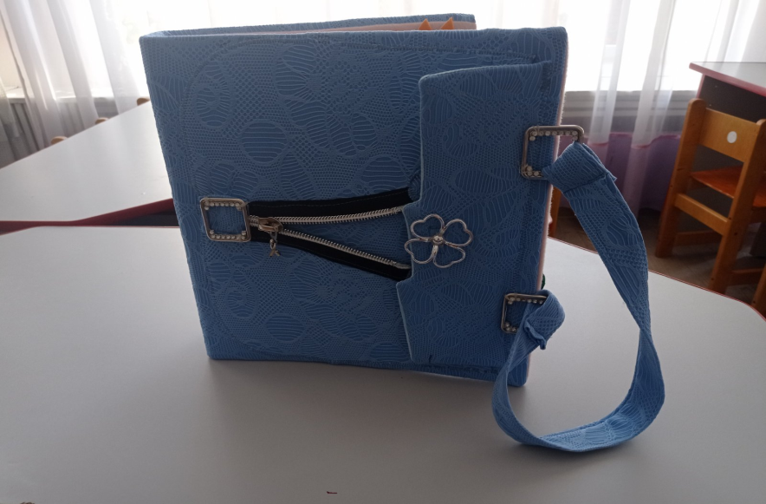
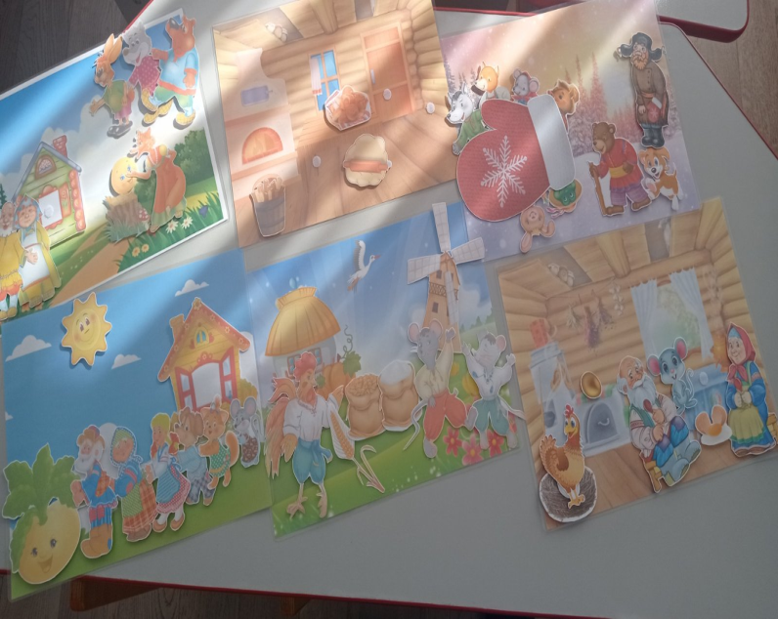
Сумка казок Казка - невичерпне джерело народної мудрості, один з найпопулярніших жанрів словесності. Перебуваючи сьогодні, головним чином, в сфері дитячого фольклору, вона зберігає архаїчні елементи, в той же час плекає ідеали краси, доброти, милосердя, засуджує жадібність, корисливість і нечесність.
Використання казок на липучках для удосконалення навичок монологічного та діалогічного мовлення у дітей, розвитку їхньої уяви та фантазії;

Slide 10
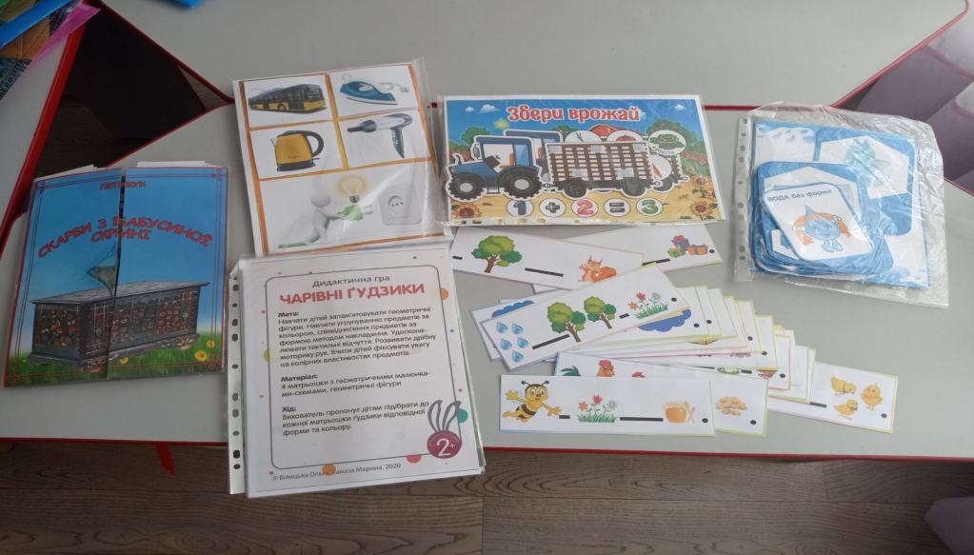
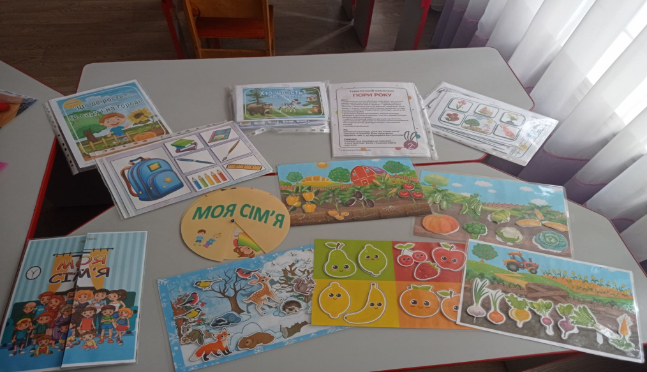
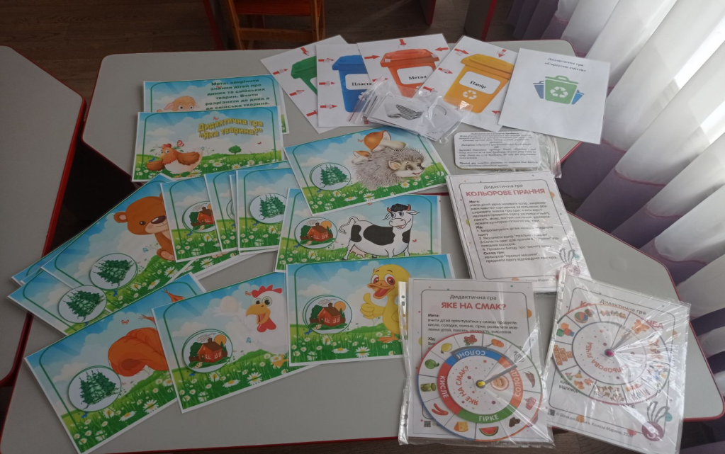
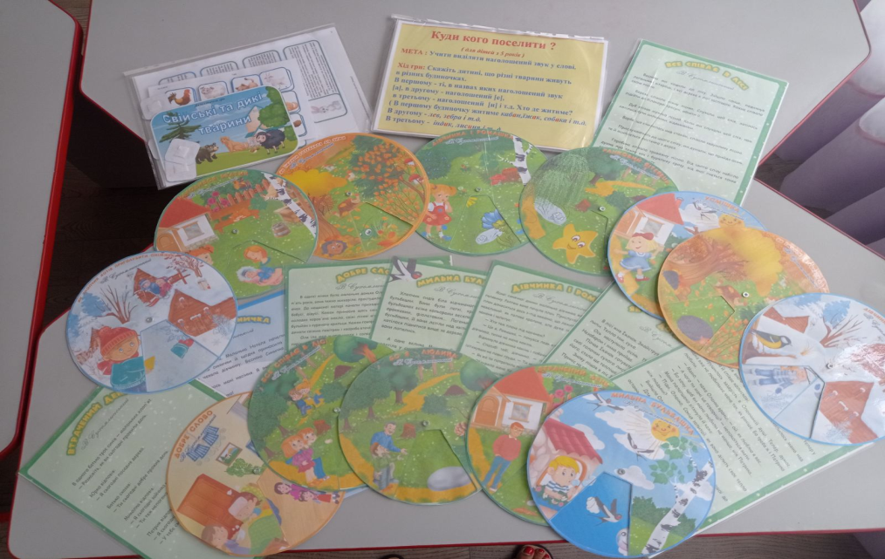
Використання дидактичних ігор для розвитку спостережливості, уяви, пам'яті, мислення, мовлення, сенсорних орієнтацій дітей у розмірах, формах та кольорах.

Slide 11
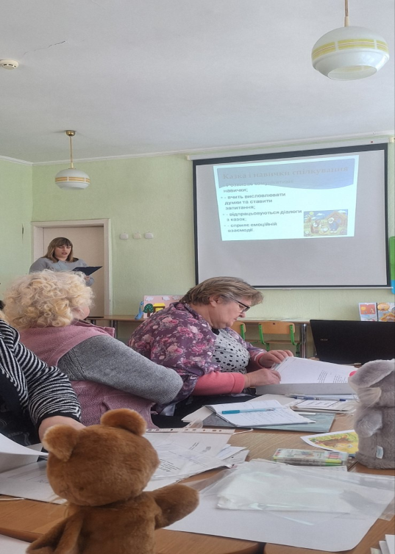
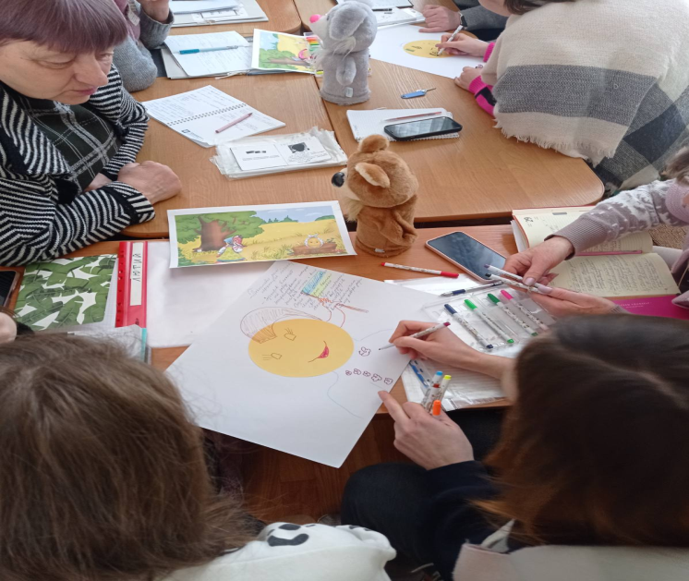
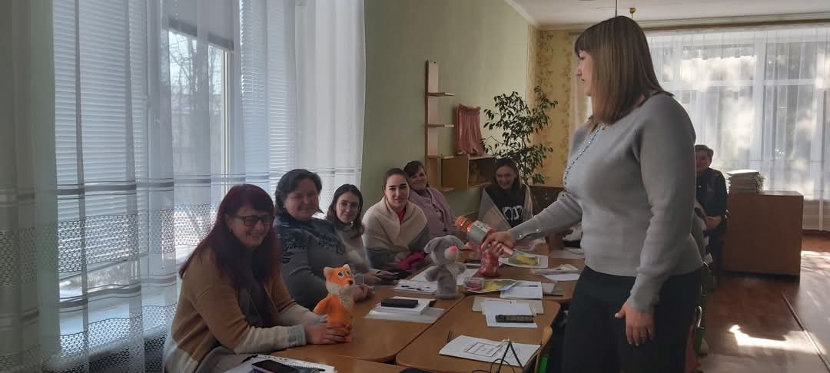
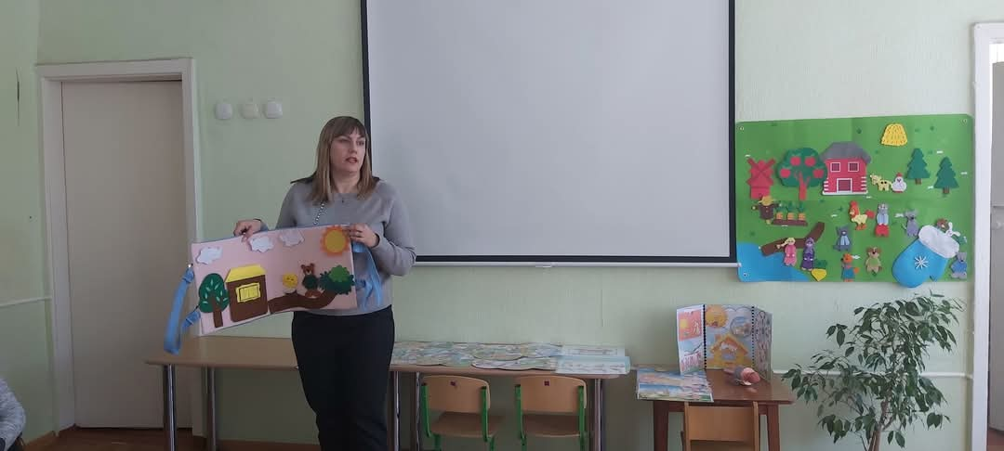
Поширення досвіду роботи по темі методичної розробки
Тиждень педмайстерності

Slide 12
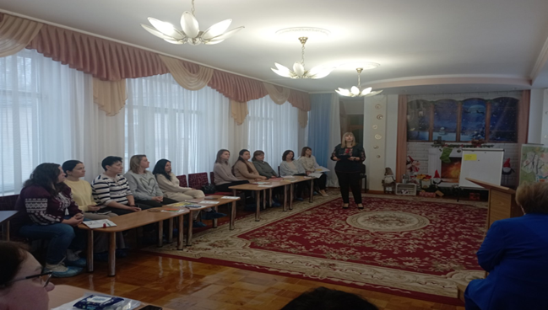
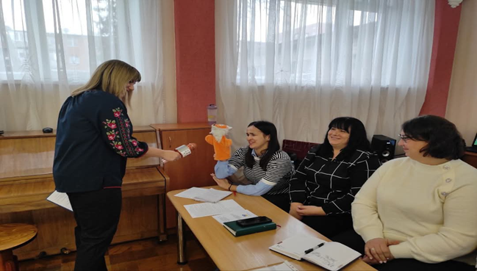
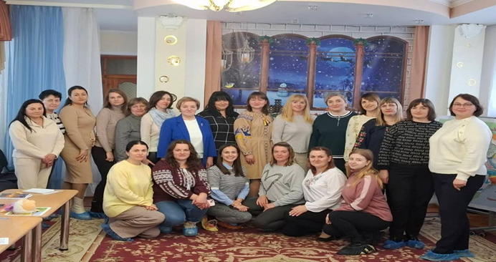
Участь у ролі спікера на засіданні інтеграційної платформи «Простір освітніх практик - 2025» Тема: «Україна в піснях, фарбах, казках (національно-патріотичне виховання дітей дошкільного віку, сучасний погляд)

Slide 13
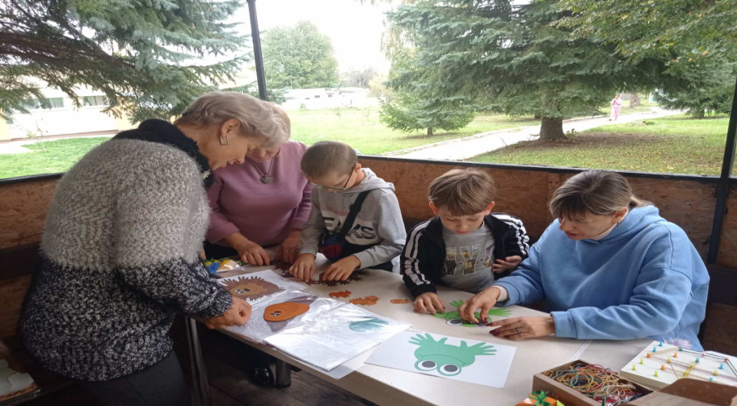
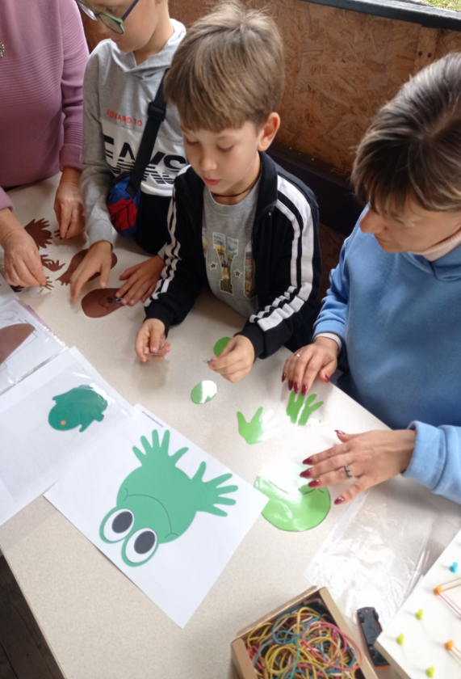
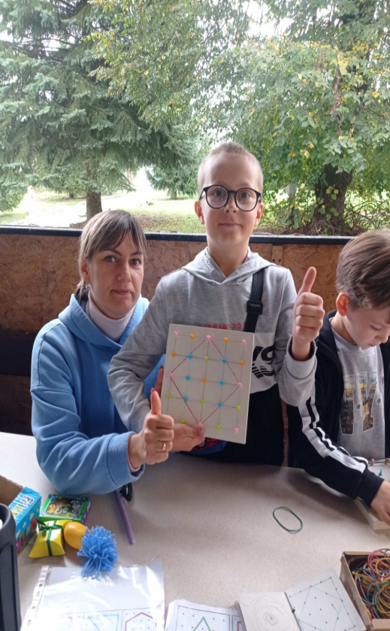
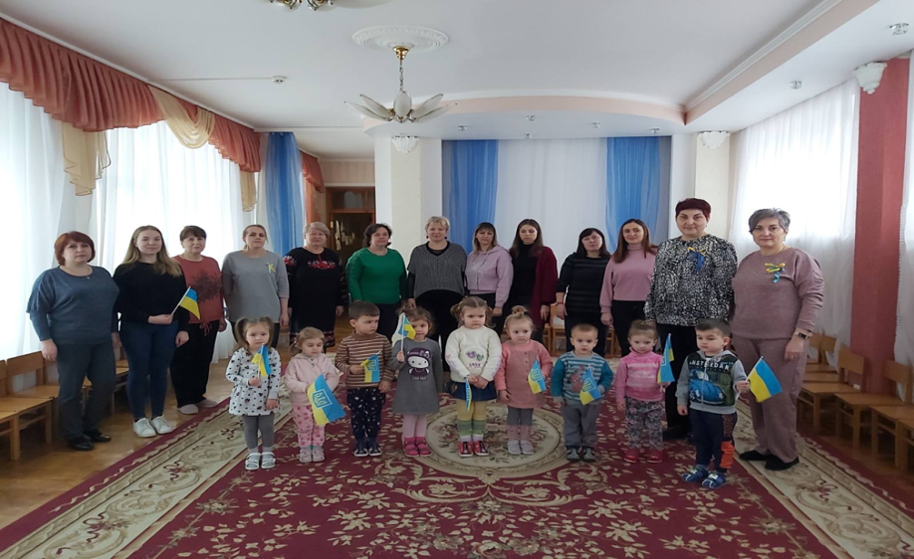
Участь у методичних, організаційно-педагогічних формах роботи

Slide 14
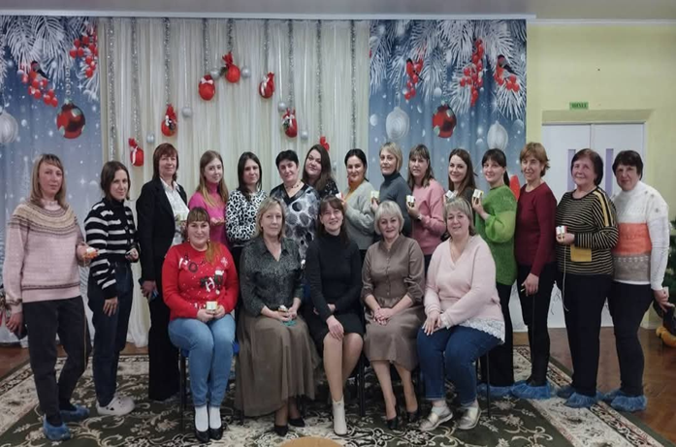
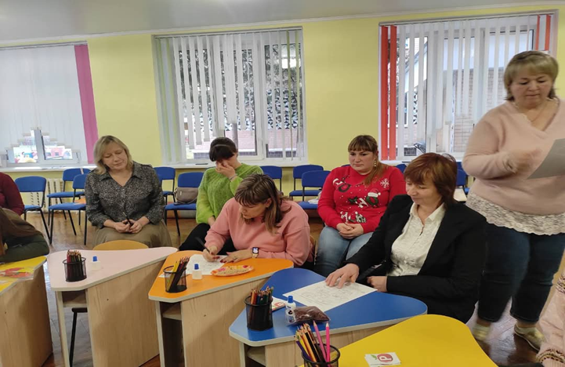
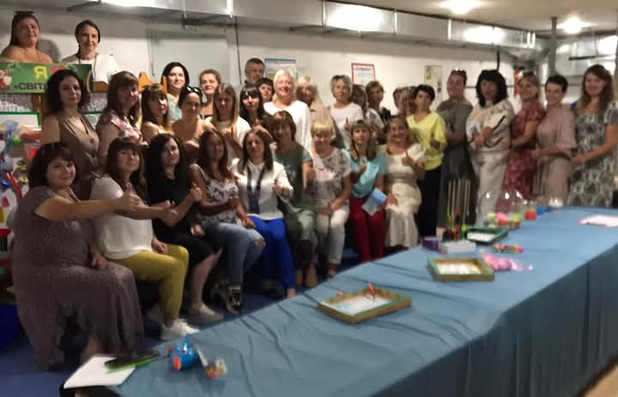
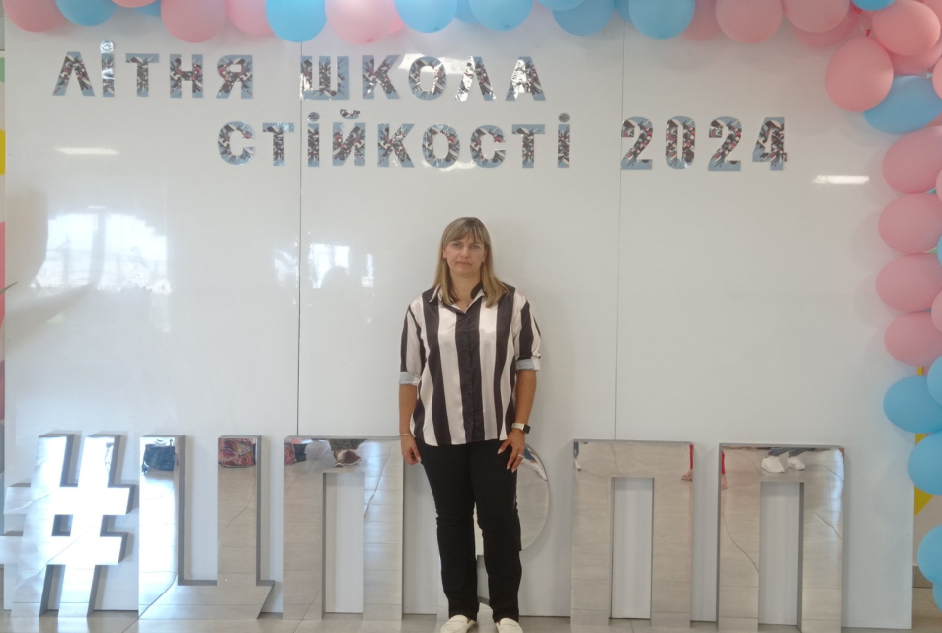

Slide 15
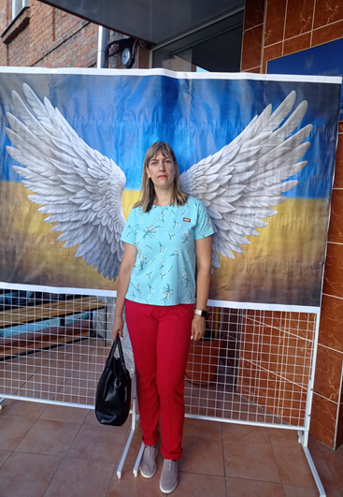
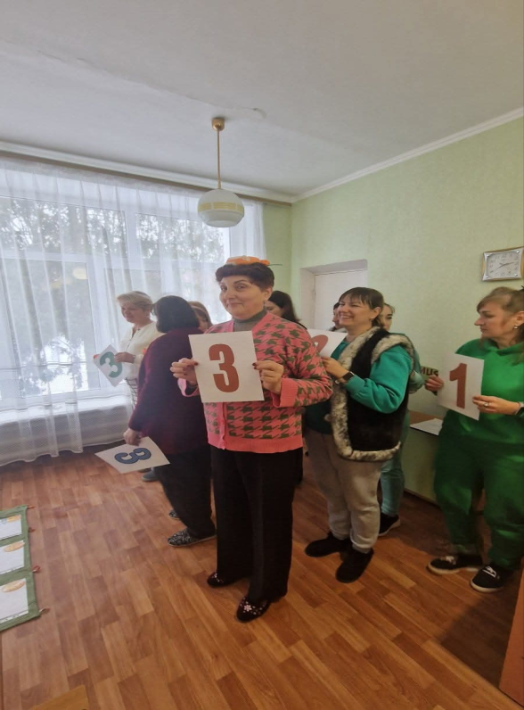
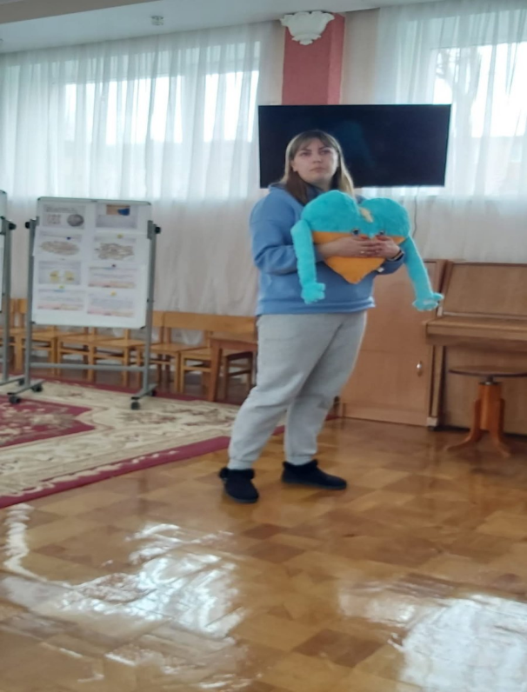
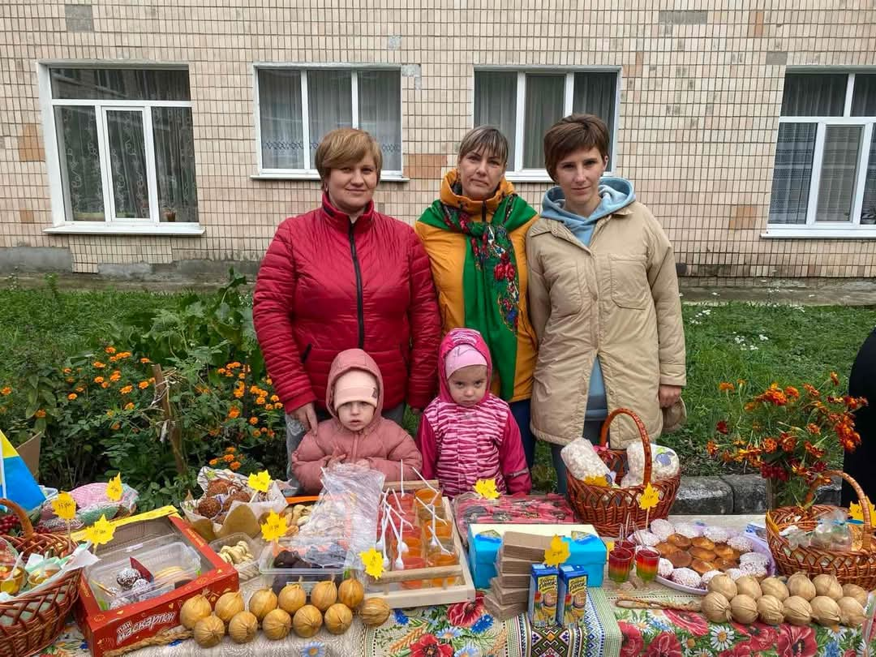

Slide 16
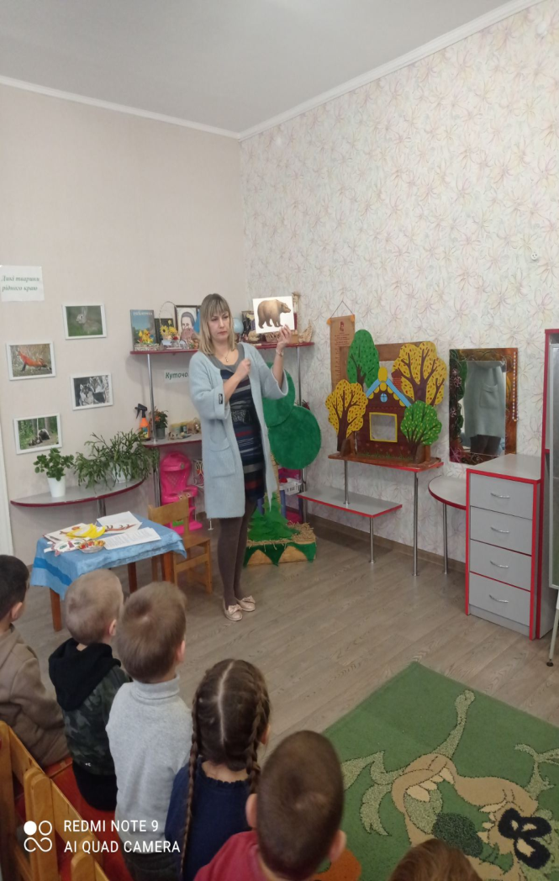
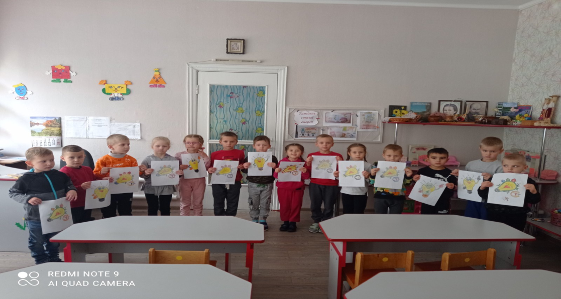
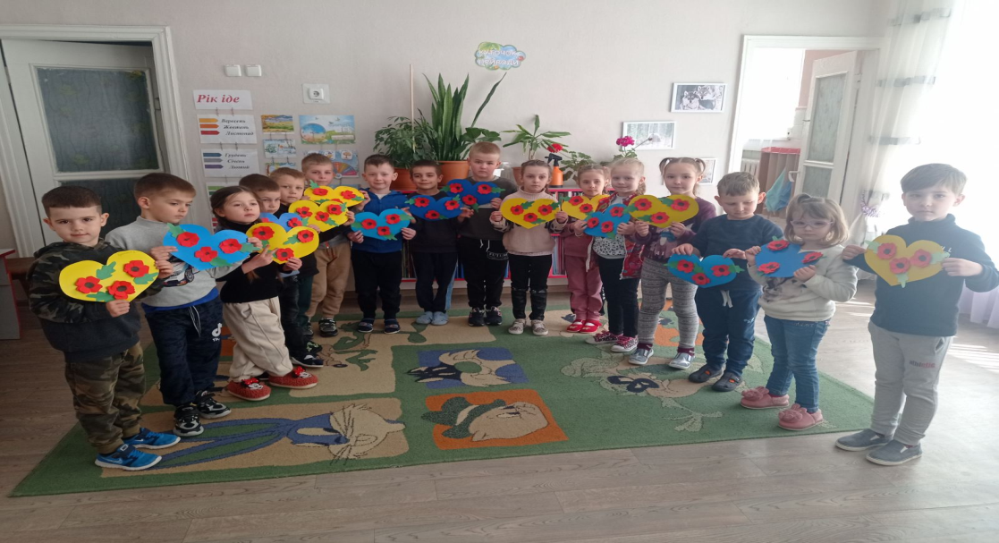
Освітня діяльність з здобувачами освіти

Slide 17
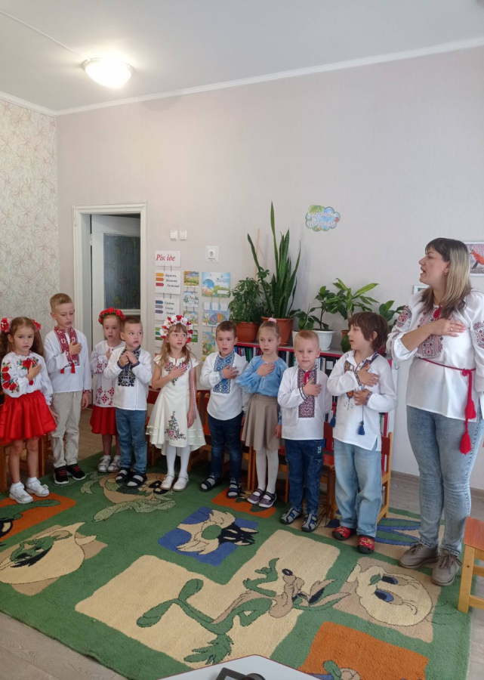
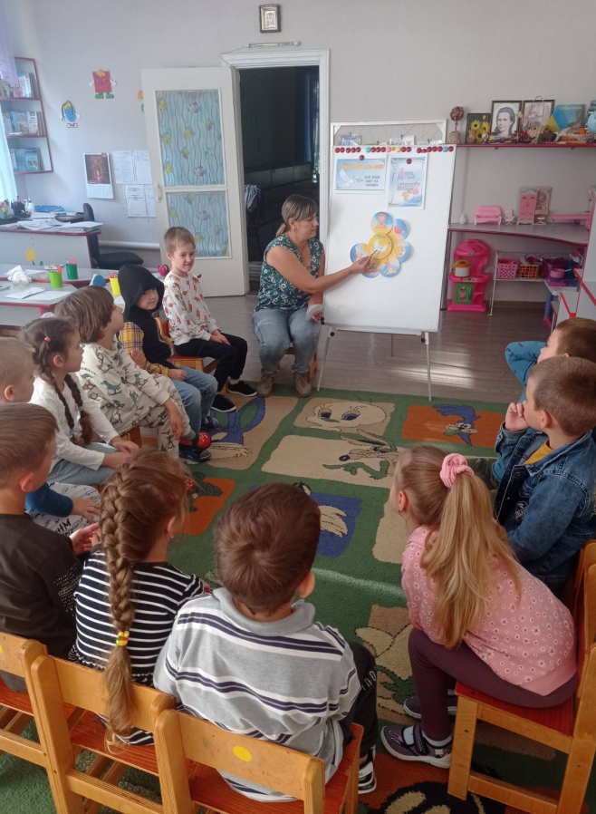
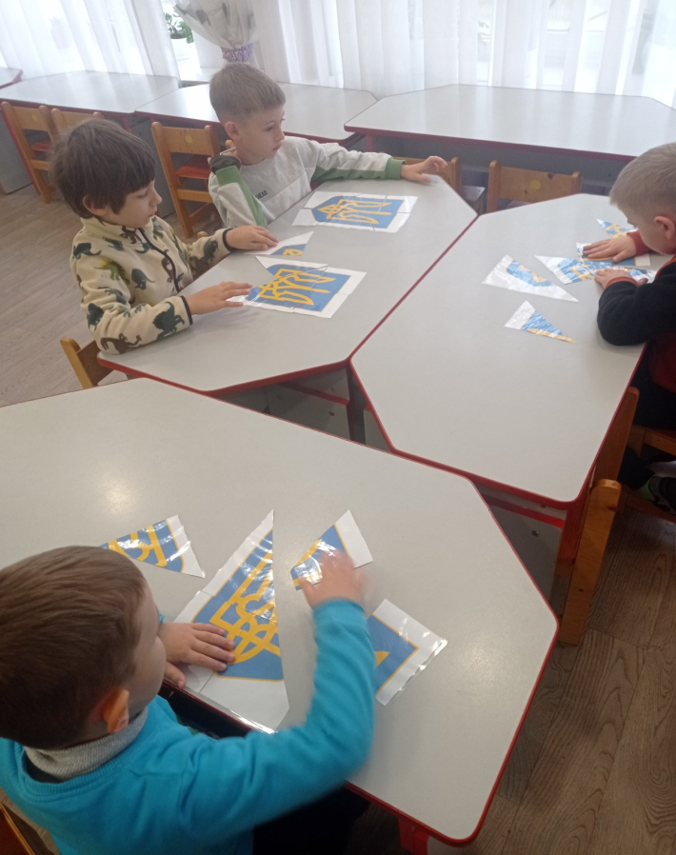

Slide 21
Співпраця з батьками

Slide 23
Освітні осередки нашої групи

Slide 25
Дякую за увагу!

